Slide 1
المحاضرة الخامسة
مصادر بيانات نظم المعلومات الجغرافية

Slide 2
عناصر المحاضرة
البيانات في نظم المعلومات الجغرافية
الصور الجوية والفضائية
نظام تحديد المواقع الجي بي إسGPS
المسح الحقلي بأجهزة المساحة

Slide 3
مصادر البيانات Data Sources
تنقسم طرق الحصول على البيانات (Capture Methods) الى نوعين رئيسيين:
  مصادر بيانات أساسية
    بيانات تم جمعها لغرض استخدامها في نظم المعلومات الجغرافية.
    رقمية: مثل صور الأقمار الصناعية IKONOS IMMAGE.
    خطية: مثل بيانات المساحة الأرضية، وبيانات النظام العالمي لتحديد المواقع (GPS).
  مصادر بيانات ثانوية:
    بيانات تم جمعها لأغراض أخرى وبالإمكان تحويلها إلى نموذج مناسب لاستخدامه في نظم المعلومات.
    رقمية: المسح الضوئي للخرائط وصور الأقمار الصناعية.
    خطية: الترقيم لنقل أجزاء محددة من خريطة إلى النموذج الخطي (Vectorization).

Slide 4
الخرائط والمخططات
البيانات الرقمية
الملفات الورقية
البيانات
GIS
التصوير الجوي
البيانات
البيانات
المقابلات
البيانات
الاستشعار عن بعد
مصادر بيانات نظم المعلومات الجغرافية
المسح الميداني

Slide 5
مصادر بيانات نظم المعلومات الجغرافية
الخرائط الطبوغرافية
الصور الجوية
المرئيات الفضائية
المخططات العقارية
المخططات الطبوغرافية
القياسات الحقلية المساحية

Slide 6
مصادر بيانات نظم المعلومات الجغرافية
الشبكات الجيودسية للمنطقة
معلومات بيئية تضم كافة التوزيعات والمؤثرات البيئية والبشرية
معلومات استخدام الأراضي
معلومات التغطية الزراعية
معلومات شبكة البنية الأساسية

Slide 7
مصادر بيانات نظم المعلومات الجغرافية
معلومات إدارية وتشريعية
معلومات مرورية
معلومات إحصائية متنوعة
معلومات سياحية
وغيرها .........

Slide 8
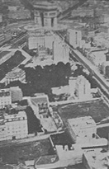
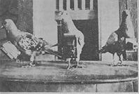
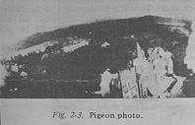
الاستشعار عن بعد
Remote Sensing-RS
تم التصوير باستخدام المنطاد 1858.
التصوير باستخدام الحمام 1903.
التصوير باستخدام الطائرة الهوائية 1890.
استخدمت الطائرات في الحرب العالمية.
الأقمار الصناعية 1947.

Slide 9
مميزات الاستشعار عن بعد
تمكن من الحصول على صور وقتية (آنية) للمنطقة المدروسة.
سرعة الحصول عليها.
إمكانية مسح المناطق الوعرة التي يصعب الوصول إليها.
تمكن من المقارنة الزمنية وتحديد التغيير في عناصر منطقة الدراسة.
الاحتفاظ ببيانات متصلة بفترات زمنية ثابته (يومية، او شهرية).
أساليب المسح الجوي تمكن من إنتاج خرائط تغطي مساحات كبيرة في وقت قصير.
الحصول على الإحداثيات الثلاثية مباشرة لأي نقطة.

Slide 10
عيوب الاستشعار عن بعد
صعوبة تحديد الأجسام الأرضية خصوصاً عند تغطيتها بمكونات أخرى كالتعرف على المباني تحث أشجار الغابات.
الموقع ومقياس الرسم تقريبيين ويحتاجان إلى عمليات ضبط وتصحيح.
تفتقر للبيانات المكانية.
تحتاج إلى تدريب أكثر لاستخلاص المعلومات منها مقارنة بالخريطة الورقية.

Slide 11
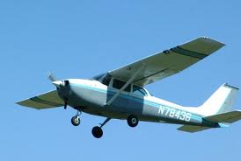
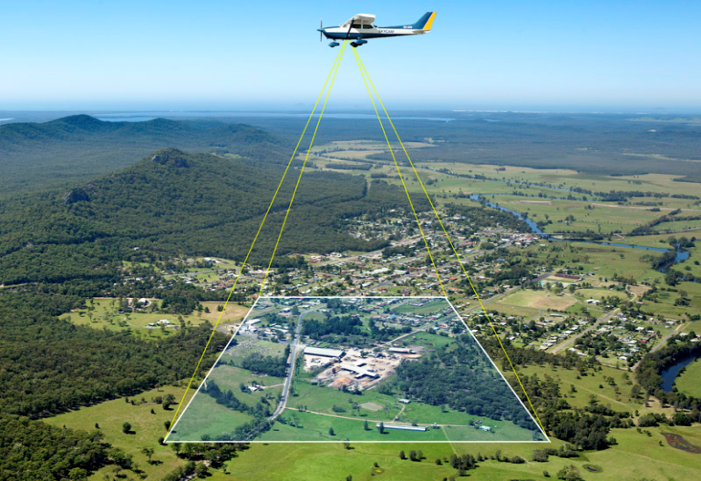
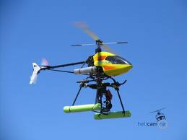
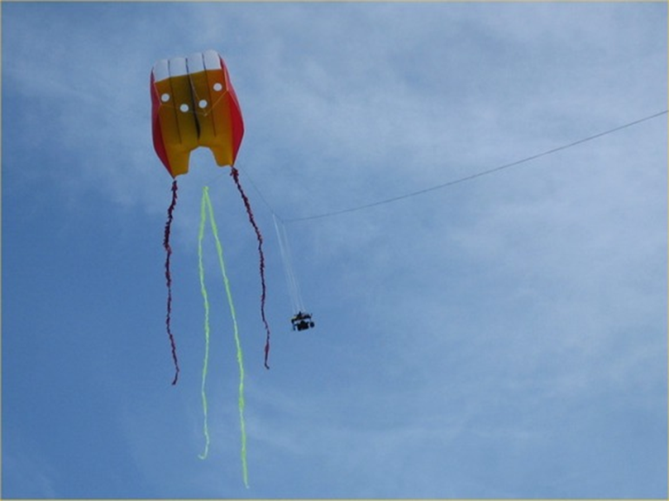
التصوير الجوي

Slide 12


التصوير الجوي
يعتبر التصوير الجوي الوسيلة الأكثر استخداما في إنتاج الخرائط الرقمية المتعددة الأغراض والمتنوعة المقاييس وذلك لما تتميز به من دقة وسرعة واقتصاديات تشغيل ممتازة نسبياً مع توفير في الوقت والجهد. وتعتبر الوسيلة الرئيسة في إمداد نظم المعلومات الجغرافية بالبيانات المكانية وتحديثها.

Slide 13
مميزات التصوير الجوي
إمكانية فصل المعالم وتمييزها عن بعض في طبقات مما يسهل عمليات المعالجة والتحويل من صيغة إلى أخرى والتنظيم في قواعد البيانات.
أساليب المسح الجوي تمكن من إنتاج خرائط تغطي مساحات كبيرة في وقت قصير.
إمكانية مسح المناطق الوعرة التي يصعب الوصول إليها.
الحصول على الإحداثيات الثلاثية مباشرة لأي نقطة.

Slide 14
عيوب التصوير الجوي
ارتفاع التكاليف النسبي.
التأثر بالأحوال الجوية .
بعض التفاصيل الأرضية قد لا تظهر في الصور الجوية بسبب الظلال أو وجود المباني أو الأشجار المرتفعة.
تحتاج عمليات إنتاج الخرائط من الصور الجوية إلى المراجعة والتحقيق الحقلي للتأكد من دقة الخريطة وإضافة بعض البيانات كمسميات الشوارع والمعالم الرئيسة.

Slide 15
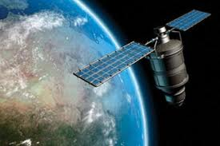
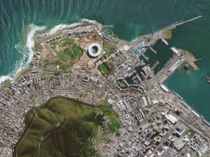
مرئيات الأقمار الصناعية
هو الوسيلة التي تمكن من تحديد صفات ومعرفة معلومات عن أي جسم أو هدف أو سطح مثل سطح الأرض أو أي ظاهرة من خلال عمليات تحليل خاصة للبيانات التي يتم الحصول عليها بأجهزة خاصة تقوم بتسجيل الطاقة الكهرومغناطيسية المنبعثة أو المنعكسة عن الأهداف التي هي موضوع البحث والدراسة.

Slide 16
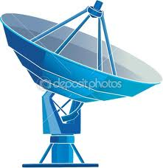
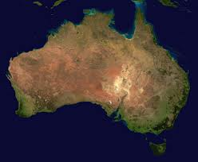
مراحل الاستشعار عن بعد
مرحلة التصوير: تستخدم أجهزة خاصة لتسجيل التغير في الطريقة التي تنتج بها المعالم والأجسام على سطح الأرض الطاقة الكهرومغناطيسية أو تعكسها. ويتم تسجيلها في هيئة صور تقليدية أو رقمية .
مرحلة الدراسة و التحليل: حيث يتم فحص البيانات سواء تقليدية أو رقمية بواسطة أجهزة ومعدات تفسير لتحليل الصور أو حسابات آلية مزودة ببرامج خاصة لتحليل البيانات والمعلومات الرقمية. ويتم استخلاص النتائج ونشرها في صورة خرائط وجداول وبيانات إحصائية وتقارير.

Slide 17
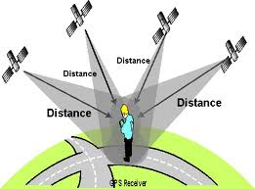
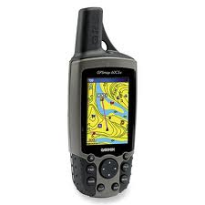
نظام تحديد المواقع
Global Positioning System-GPS
له القدرة على تحديد أي موقع على سطح الكرة الأرضية من خلال الإحداثيات بدقة متناهية تصل إلى أقل من متر، وذلك باستخدام خطوط الطول ودوائر العرض (بالدقائق والثواني وأجزائها ).

Slide 18
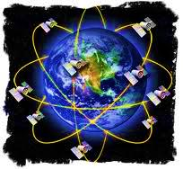
مميزات نظام تحديد المواقع
عملية رصد تتم بشخص واحد فقط .
يتم الحصول مباشرة على الإحداثيات الثلاثية للنقطة بسرعة كبيرة.
الحصول على دقة عالية، خصوصا إذا تمت المعالجة بأسلوب صحيح.
النظام يمكن تشغيله في كافة الظروف المناخية.
يمكن استخدام النظام للاسترقام على سطح الأرض مباشرة.

Slide 19
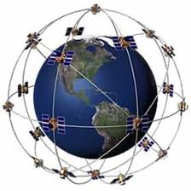
عيوب نظام تحديد المواقع
أن عوامل الدقة وإتاحة النظام تتحكم فيها جهات أمنية عسكرية .
لابد من توفر أربعة أقمار صناعية أو أكثر موزعة توزيع جيد وظاهرة بوضوح وهذا قد لا يتاح في المدن الكبيرة ذات المباني المرتفعة.

Slide 20
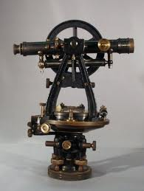
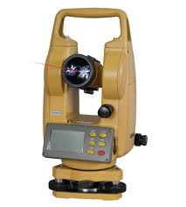
محطات الرفع المساحي
تطورت أعمال الرصد أو القياس المساحي سواء في أعمال الرفع التفصيلي أو الرفع الطبوغرافي أو التوقيع وتخطيط المشاريع .
ويتكون جهاز محطة الرفع الشامل من جهازين أساسيين هما :
جهاز الكتروني لقياس الزوايا الأفقية و الراسية (ثيودوليت).
جهاز الكتروني لقياس المسافات (ديستوماتEDM) ).

Slide 21
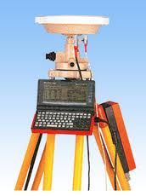
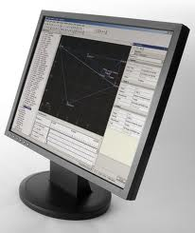
محطات الرفع المساحي
ويتحكم في عمل هذ المحطة (جهاز محطة الرفع الشامل) وحدة ميكرو كومبيوتر مزودة بمجموعة من البرامج المساحية والتطبيقية للسيطرة والتحكم في عمليات القياس وكافة الأعمال الحسابية لتحويل المسافة المائلة المقاسة مباشرة بالجهاز إلى مسافة أفقية ومسافة رأسية، وكذلك حساب المركبات والإحداثيات الأفقية والرأسية، بالإضافة إلى عمل التصحيحات اللازمة مثل تصحيح الأخطاء الناشئة عن تأثير كروية الأرض وانكسار الأشعة وتأثير الأحوال الجوية.

